Slide 1
Notes:
Diapositive de présentation

Slide 2

Le feu
1
1
Notes:
Diapositive de présentation

Slide 3
Questions-clé et objectifs pédagogiques qui en découlent
1
Qu’est-ce qu’un feu ? Comment l’Homme l’a-t-il apprivoisé et qu’a-t-il accompli grâce à lui ?
Objectif pédagogique 1
Les élèves peuvent décrire les principales propriétés d’une flamme.
Objectif pédagogique 2
Les élèves peuvent nommer et décrire dans leurs propres termes deux méthodes utilisées autrefois pour allumer un feu.
Objectif pédagogique 3
Les élèves peuvent donner trois progrès réalisés par l’Homme grâce à l'utilisation du feu.
Objectif pédagogique 4
Les élèves peuvent expliquer dans leurs propres termes les conditions nécessaires pour qu’un feu démarre.
Notes:
Diapositive d'information

Slide 4
Table des matières du chapitre « Le feu »
1
Activer les connaissances déjà existantes 5
1.1 La flamme 6
Objectifs pédagogiques et organisation 7 Expériences avec des bougies 9 Travail pratique (protocoles) PP PP : Partie pratique
1.2 Histoire du feu 10
Objectifs pédagogiques et organisation 11 Le feu à l’Âge de pierre 13 Progrès accomplis grâce à l’utilisation du feu 16 Travail pratique (lapbook) 21
1.3 Conditions pour qu’un feu démarre 22
Objectifs pédagogiques et organisation 23 Conditions pour qu’un feu démarre 25 Travail pratique (triangle du feu) 26
Notes:
Diapositive d'information
Vous trouvez ici un aperçu du contenu de ce chapitre avec le numéro des diapositives concernées.

Slide 5
Activer les connaissances déjà existantes
1
Le feu
Avez-vous déjà allumé une allumette ?
Existe-t-il d'autres moyens
de faire du feu ?
Quels sont-ils ?
D’après vous, comment l’Homme faisait-il autrefois pour allumer un feu alors que les allumettes n’existaient pas ?
Où avons-nous encore besoin de feu aujourd'hui ?
D’après vous, à quoi ressemblerait le monde aujourd'hui si l’Homme n'avait jamais appris à faire du feu ?
Que faut-il pour qu'un feu démarre ?
Notes:
Diapositive de présentation
Voici des idées de questions pour susciter une discussion et amener les élèves à réfléchir à cette thématique et à faire appel aux connaissances qu’ils possèdent déjà. Laissez les élèves répondre sans faire de commentaires, ce qui permet à chacun d'adapter, de développer, voire de changer complètement ses idées (éventuellement préconçues).

Slide 6
La flamme
1.1
1.1
Notes:
Diapositive de présentation

Slide 7


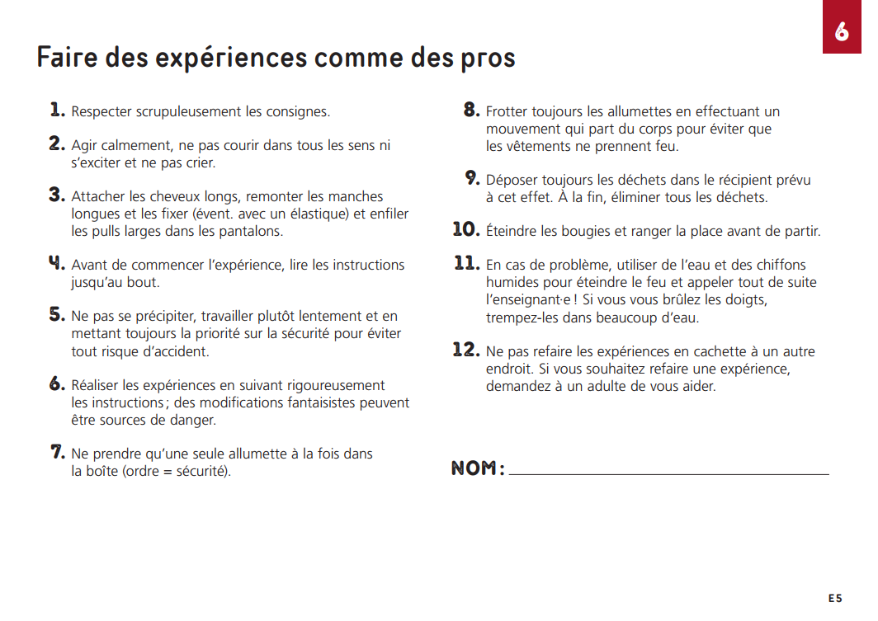
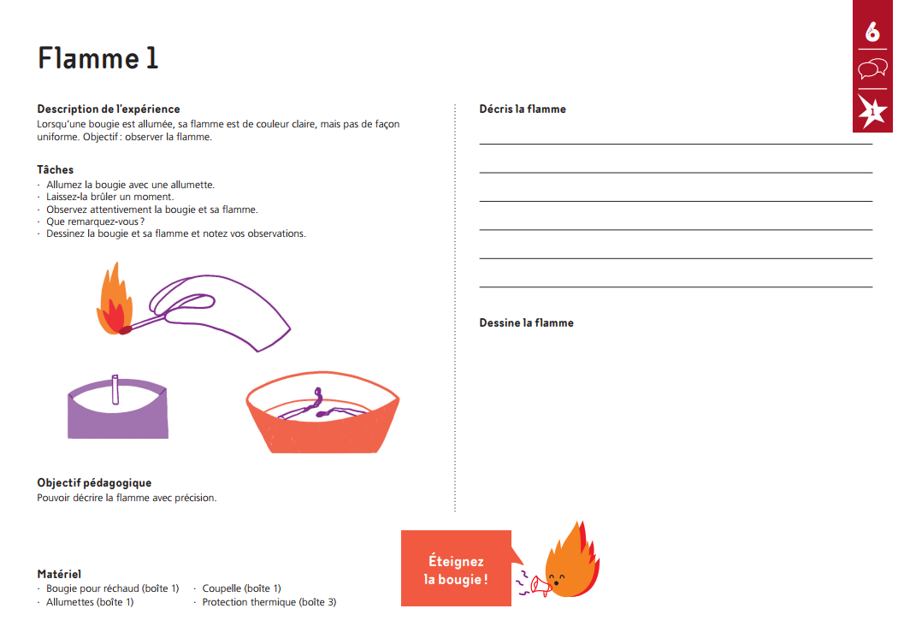
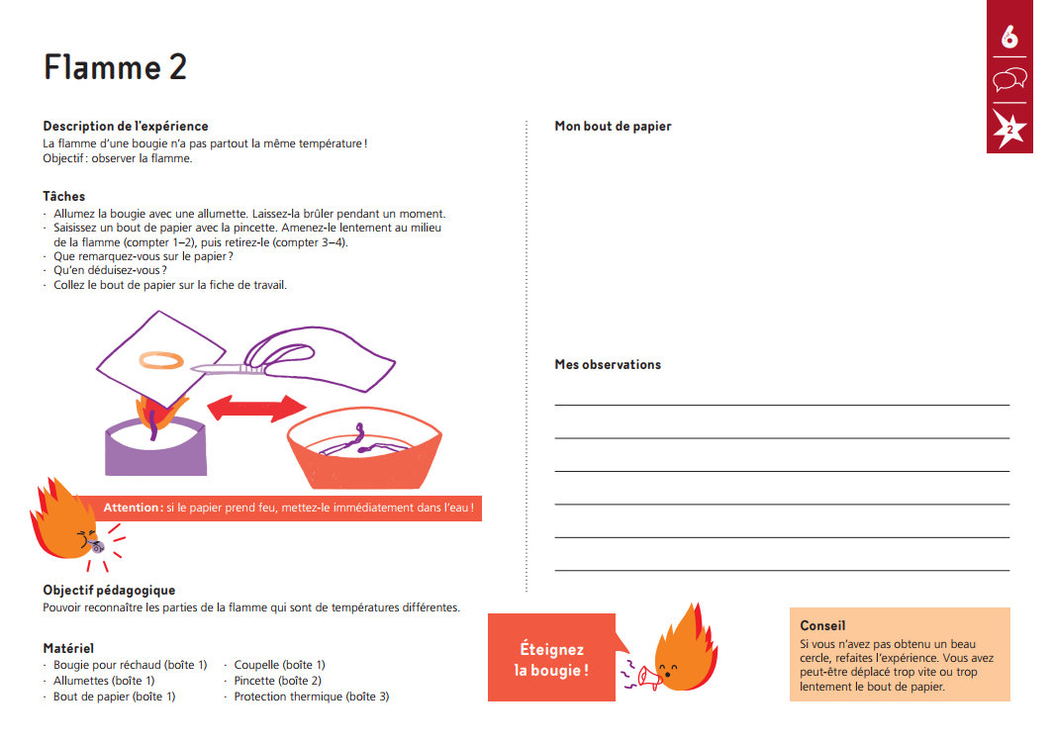
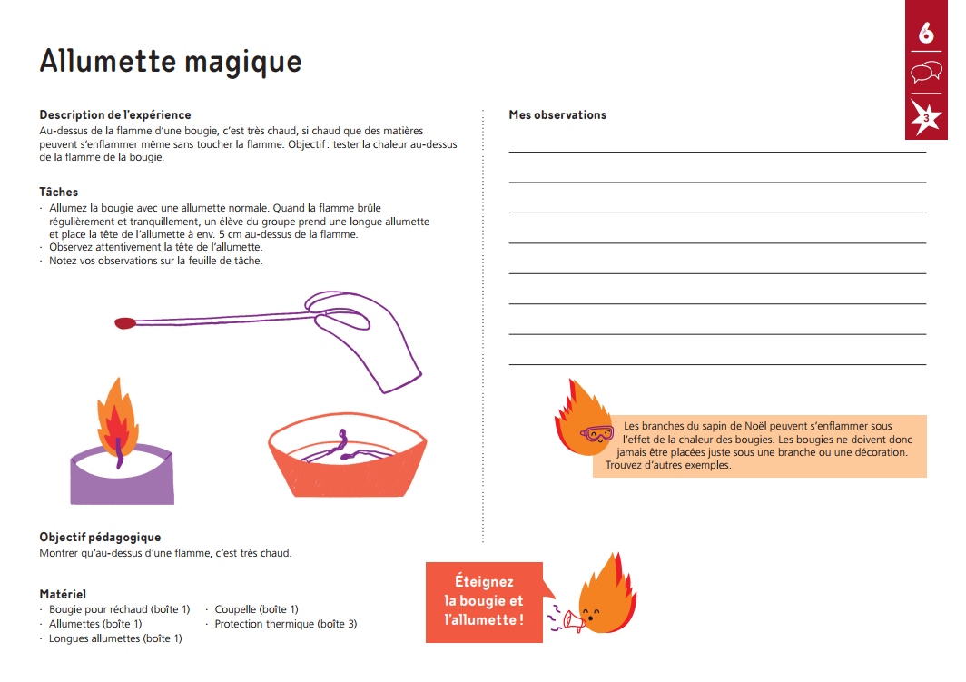
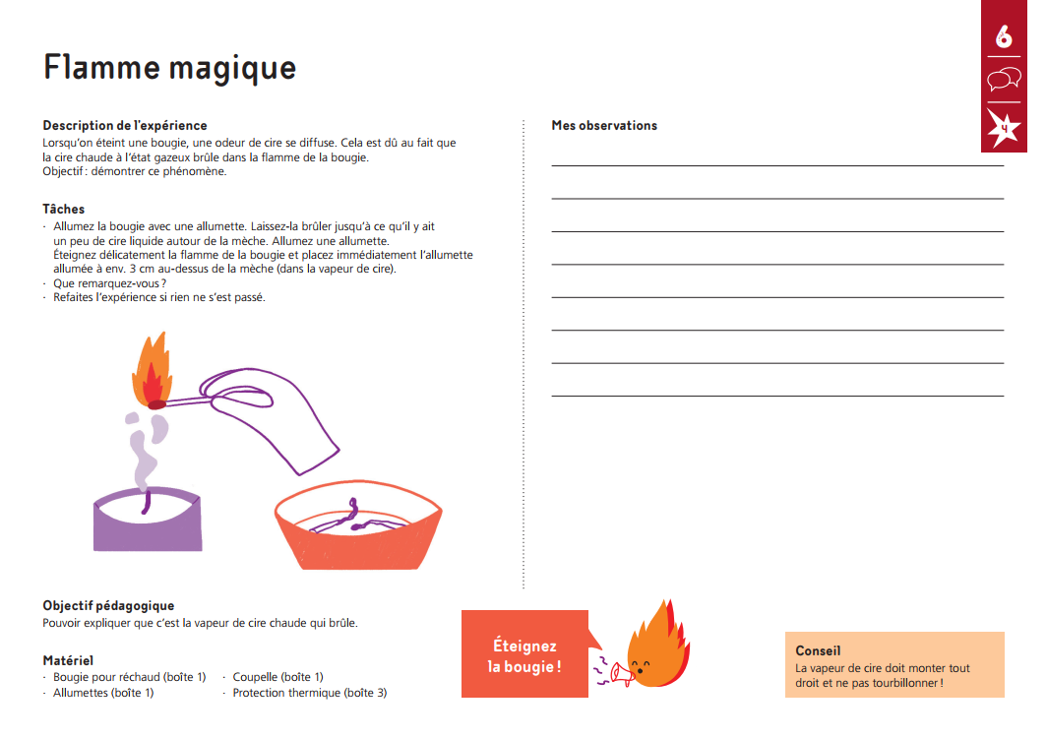
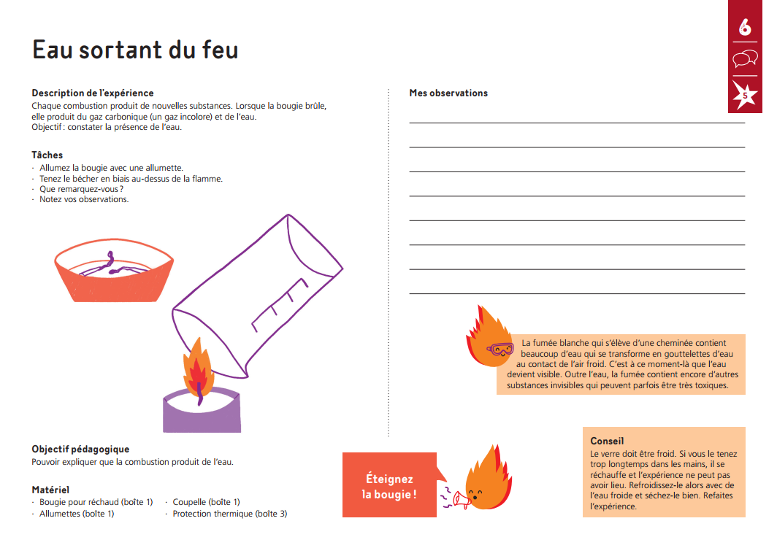
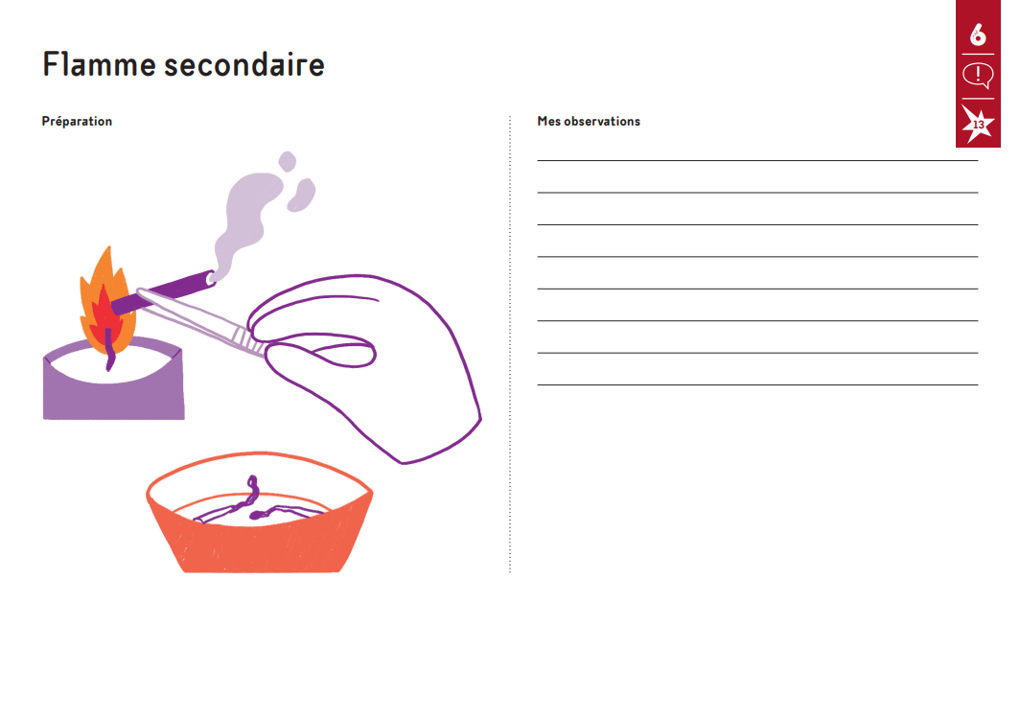

Objectifs pédagogiques et organisation
1.1
La flamme
Objectif pédagogique (contenu)
Les élèves peuvent décrire les principales propriétés d’une flamme.
 | 1-2 leçons
 | Copies de la diapositive 9 Les trois boîtes de la Boîte - Feu Magique Copies de la partie pratique : consignes de sécurité (E5), expériences n°1-4, en option expérience n°5 et expérience de démonstration n°13 (fiche de travail)
 | Expériences n°1, 2, 3, 4, (en option) 5 et expérience de démonstration n°13
Objectif pédagogique (transversalité)
Les élèves peuvent réaliser les expériences de manière autonome en suivant les instructions.
Notes:
Diapositive d'information

Slide 8
Objectifs pédagogiques
1.1
La flamme
Objectif pédagogique 1
Objectif formulé individuellement
Objectif pédagogique 2
Objectif formulé individuellement
Notes:
Diapositive de présentation
Les objectifs pédagogiques peuvent être formulés de manière différenciée pour chaque élève, puis imprimés et transmis.

Slide 9



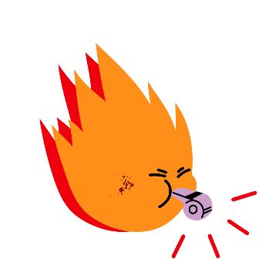
Expériences avec des bougies
1.1
La flamme
Le feu et la flamme
Une flamme est lumineuse et brûlante. Mais quelle est sa véritable couleur ? Et qu'est-ce qui brûle vraiment quand on allume une bougie ?
Bonjour les enfants !
Je m'appelle Mme Flammette et je vais vous guider à travers le thème du feu.
Tout d'abord, vous allez en apprendre un peu plus sur moi. Mais vous devrez faire attention, car je suis brûlante et je peux mettre le feu à de nombreuses matières !
Vos réponses :
Avant que vous puissiez contrôler vos réponses par le biais d’expériences, nous devons voir ensemble les consignes de sécurité qui sont très importantes pour éviter les accidents.
À droite, vous avez de la place pour répondre à ces deux questions.
ATTENTION !
Demandez toujours à un adulte de vous aider si vous voulez refaire une expérience !
Notes:
Fiche de travail pour les élèves (modèle à photocopier)
Les élèves peuvent noter les connaissances qu’ils possèdent déjà sur cette fiche de travail.
Une fois qu’ils l’ont fait, discutez avec la classe des consignes de sécurité (partie pratique, page E5) et répondez aux éventuelles questions.
À ce stade, un petit test peut être effectué. Idées de contenu : installation de la place de travail, port de lunettes de protection, allumer et éteindre une bougie.
Seuls les élèves qui ont réussi ce test peuvent réaliser les expériences n°1 à 4 de manière autonome.
Après l'expérience 4, vous pouvez réaliser l'expérience de démonstration n°13 devant les élèves pour montrer comment la vapeur de cire s'enflamme.
L'expérience 5 permet de démontrer que la combustion produit toujours de l'eau sous forme de vapeur. Elle convient aussi bien comme complément pour les élèves plus rapides ou comme expérience de démonstration finale.

Slide 10
Histoire du feu
1.2
1.2
Notes:
Diapositive de présentation

Slide 11
Objectifs pédagogiques et organisation
1.2
Histoire du feu
Objectifs pédagogiques (contenu)
Les élèves peuvent nommer et décrire dans leurs propres termes deux méthodes utilisées autrefois pour allumer un feu.
Les élèves peuvent donner trois progrès réalisés par l’Homme grâce à l'utilisation du feu.
 | 5-6 leçons
 | Copies des diapositives n°13, 16-18, 20 Feuilles A2 et autre matériel nécessaire à la confection d’un lapbook (feuilles de couleur, stylos, colle, ciseaux, évent. des modèles trouvés sur Internet ou dans des livres)
 | Aucune
Objectif pédagogique (transversalité)
Les élèves peuvent retravailler les informations tirées de textes pour les transmettre à d'autres personnes.
Notes:
Diapositive d'information

Slide 12
Objectifs pédagogiques
1.2
Histoire du feu
Objectif pédagogique 1
Objectif formulé individuellement
Objectif pédagogique 2
Objectif formulé individuellement
Notes:
Diapositive de présentation
Les objectifs pédagogiques peuvent être formulés de manière différenciée pour chaque élève, puis imprimés et transmis.

Slide 13
Le feu à l’Âge de pierre
1.2
Histoire du feu
Lisez ce texte, puis répondez aux questions de Flammette à droite.
Le feu à l’Âge de pierre
Le feu est aussi vieux que la Terre et existait bien avant l’Homme. Des vestiges archéologiques trouvés dans des grottes révèlent que les hommes de l’Âge de pierre construisaient déjà des foyers il y a env. 1,5 million d’années. À cette époque, ils n'étaient toutefois pas en mesure d’allumer un feu par eux-mêmes. Le feu prenait lorsque des volcans entraient en éruption ou que la foudre tombait sur un arbre par exemple. Les hommes de l’Âge de pierre devaient alors récupérer ce feu ou ses braises et le transporter dans leurs lieux de vie. Leur quotidien gagnait ainsi en confort et en sécurité : le feu leur fournissait de la lumière et de la chaleur après le coucher du soleil et les protégeait des animaux sauvages.
Avec l’apparition du feu dans leurs lieux de vie, les hommes ont commencé à cuire leur nourriture. Avant, tous les aliments étaient ingérés crus. L’alimentation se composait essentiellement de fruits, de baies, de champignons, de racines et de viande. La viande cuite sur le feu avait meilleur goût et était plus facile à digérer. La cuisson avait en outre pour avantage de tuer les microbes présents dans les aliments et les gens tombaient moins souvent malades. Ils pouvaient également accumuler plus d’énergie et devenaient plus performants. La recherche de nourriture ou les combats contre les animaux étaient ainsi plus faciles.
Beaucoup de temps s’est toutefois écoulé avant que l’Homme puisse faire du feu par lui-même. On estime que cela s’est produit il y a environ 32 000 ans. On a découvert que les hommes utilisaient alors deux techniques pour faire démarrer un feu : la production d’étincelles au moyen d’un silex et la friction de deux morceaux de bois l’un contre l’autre.
Comment l’Homme a-t-il apprivoisé le feu ?
Qu’a-t-il accompli grâce à lui ?
Vos réponses :
Définitions de mots
Vestiges archéologiques : objets d'autrefois trouvés par hasard ou lors de fouilles
Microbes : de tout petits organismes qui peuvent rendre d’autres organismes vivants malades
Notes:
Fiche de travail pour les élèves (modèle à photocopier)

Slide 14
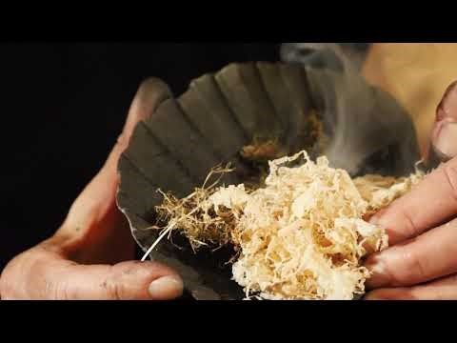
Comment les hommes de l’Âge de pierre faisaient-ils du feu ? Méthode 1
1.2
Histoire du feu
Faire du feu à l’Âge de pierre
Neanderthal-Museum, 26.8.2020
Un petit feu est allumé dans la grotte à l’aide de marcassite, de silex et d'amadou.
Notes:
Diapositive de présentation
Ce court-métrage (1:31) montre comment allumer un feu avec du silex.

Slide 15
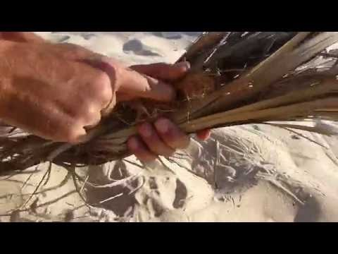
Comment les hommes de l’Âge de pierre faisaient-ils du feu ? Méthode 2
1.2
Histoire du feu
Faire du feu à l’Âge de pierre
Andreas Hecker, 2016
Essai réussi à Madagascar de démarrer un feu à l’aide de la technique d’échauffement du bois par friction, comme c’était vraisemblablement le cas à l’Âge de pierre.
Notes:
Diapositive de présentation
Ce court-métrage (3:05) montre comment allumer un feu avec la technique d’échauffement du bois par friction.

Slide 16
Progrès grâce à l’utilisation du feu Partie 1
1.2
Histoire du feu
Récipients, armes et outils - au début, il y a le feu
Le feu ne facilitait pas seulement la préparation de la nourriture. Avec le temps, les hommes ont trouvé de plus en plus de domaines dans lesquels le feu pouvait être utilisé. Très tôt, ils ont mélangé de l'argile et de l'eau pour confectionner des pots et des jarres, mais ceux-ci n'étaient pas étanches. Ce n'est qu’une fois qu’ils ont été cuits dans le feu qu'ils sont devenus solides et imperméables, pouvant ainsi être utilisés pour cuisiner ou transporter de l'eau.
Les premiers outils et les premières armes étaient fabriqués en pierre. Grâce au feu, les hommes de l'Âge de pierre ont pu utiliser des métaux. En mettant ce qu’on appelait du minerai dans le feu, le métal qu'il contenait fondait et sortait de la roche. À l'état liquide, le métal pouvait être forgé pour fabriquer par exemple des flèches, des épées ou des sortes de casseroles. Le cuivre a été le premier métal utilisé, mais il n'était pas très dur. En mélangeant différents métaux, les hommes ont pu créer de nouveaux alliages de métal.
Le travail du métal est devenu une activité importante. L'un des premiers métiers a été celui de forgeron. Le forgeron fabrique différents objets en métal. Outre les outils et les armes, les premiers forgerons pouvaient également fabriquer des bijoux ou des pièces de véhicules. C'est ainsi que la vie de l’Homme a évolué, lentement mais sûrement. Les chevaux pouvaient parcourir de plus grandes distances grâce aux fers à cheval. Les roues des véhicules étaient plus robustes grâce aux rayons fabriqués en métal.
Lisez le texte et découvrez ce que le feu a changé pour l’Homme.
Notez ici les points principaux.
Définition de mots
Minerai : roches contenant du métal
Notes:
Fiche de travail pour les élèves (modèle à photocopier)

Slide 17
Progrès grâce à l’utilisation du feu Partie 2
1.2
Histoire du feu
L'industrialisation et la transformation de l'énergie
La machine à vapeur a été inventée au XVIIIe siècle. Le principe de cette machine est simple, mais son impact est grand : le feu chauffe l'eau, ce qui produit de la vapeur d'eau. Etant enfermée dans un espace clos, la vapeur ne peut pas s’échapper, créant ainsi une pression. Si l'on dirige habilement cette pression vers une machine, elle peut l'actionner.
Cette invention a fondamentalement changé le monde, car les machines pouvaient désormais accomplir plus de choses que l'Homme. Les produits n'étaient plus fabriqués à la main par les hommes, mais par des machines dans des usines. Le monde du travail s’est complètement modifié. Jusqu’alors, la plupart des gens travaillaient dans l'agriculture ou exerçaient un métier artisanal. Désormais, le travail se faisait de plus en plus dans les usines, les machines se chargeant de l'essentiel de la tâche. Elles n’étaient toutefois pas aussi sophistiquées qu’aujourd’hui et nécessitaient toujours l’intervention des hommes pour fonctionner.
La mobilité a également fait un grand bond en avant grâce à la machine à vapeur qui a permis la propulsion des bateaux et l’invention de la locomotive à vapeur. De toutes nouvelles possibilités pour le transport des personnes et des marchandises ont ainsi pu voir le jour.
Grâce à la machine à vapeur, il a été possible pour la première fois de convertir l'énergie du feu en énergie mécanique : la chaleur a été transformée en force et en mouvement. Les combustibles utilisés alors étaient surtout le charbon et le bois. Grâce aux nouvelles machines, les hommes ont pu exploiter de nouvelles matières premières. Le pétrole et le gaz naturel ont par exemple été utilisés pour le chauffage et les moteurs de véhicules. On a longtemps ignoré que la combustion avait aussi des inconvénients. Aujourd'hui encore, le charbon, le gaz ou le pétrole sont utilisés pour chauffer des bâtiments ou faire tourner des moteurs. Mais les gaz d'échappement qui en résultent sont un gros problème pour l'environnement. C'est pour cette raison qu’on essaie aujourd'hui de faire fonctionner le maximum de processus avec l'électricité plutôt que par la combustion.
.
L'invention de la machine à vapeur a considérablement changé la vie des gens.
Écrivez les principaux avantages de cette invention.
Y avait-il aussi des inconvénients ?
Définition de mots
Industrialisation : processus par lequel les gens travaillaient de moins en moins dans l’agriculture et de plus en plus dans des usines
Mobilité : le fait de voyager, de pouvoir se déplacer d'un endroit à un autre
Matière première : substance utilisée pour fabriquer autre chose
Notes:
Fiche de travail pour les élèves (modèle à photocopier)

Slide 18
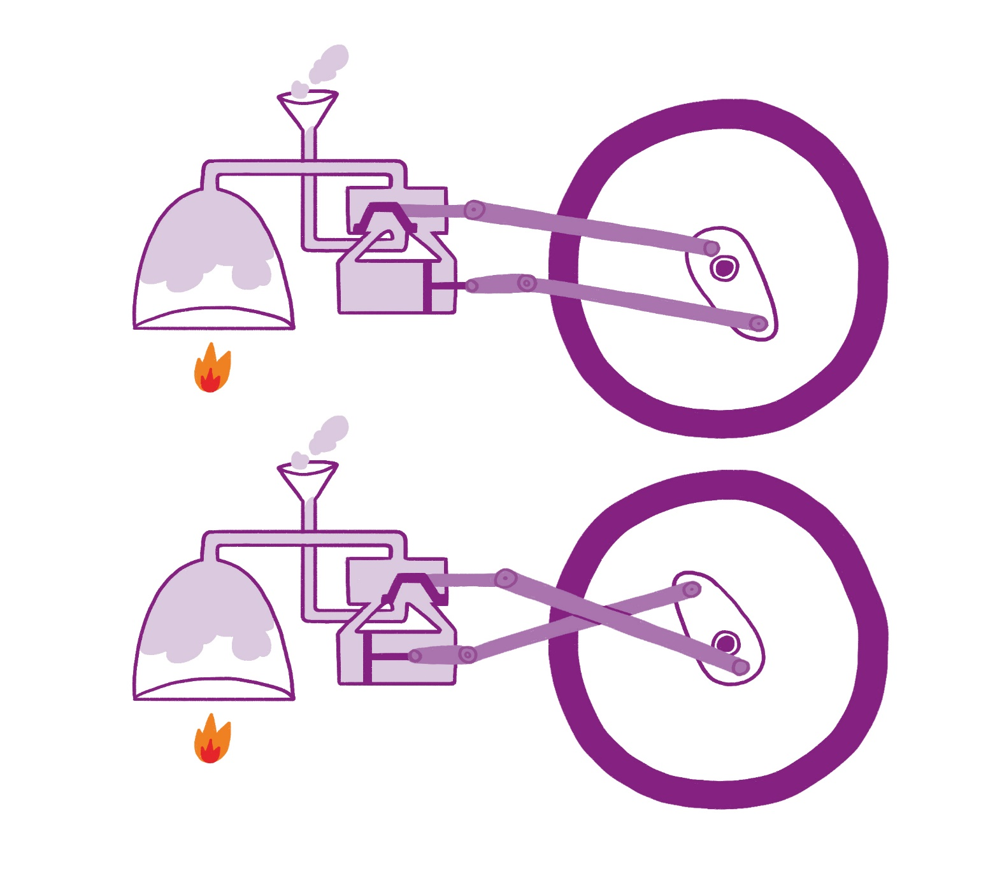
Fonctionnement de la machine à vapeur
1.2
Histoire du feu
Notes:
Diapositive de présentation / Fiche de travail pour les élèves (modèle à photocopier)
Cette diapositive permet de montrer aux élèves comment fonctionne une machine à vapeur. La diapositive suivante illustre ce fonctionnement à l'aide de flèches et de brèves explications. Expliquez ce fonctionnement à la classe. Pour une meilleure compréhension, les élèves tracent les flèches sur leur fiche de travail. Ils peuvent également y ajouter de courtes phrases explicatives.
Cette fiche de travail ne sera toutefois pas utilisée avec de jeunes élèves, car ces phénomènes techniques peuvent être trop compliqués pour eux.
Il est également possible, en guise d'alternative ou de complément, de montrer un véritable modèle de machine à vapeur. Il en existe de toutes sortes, qu'il s'agisse de modèles animés ou de modèles fonctionnels, dans lesquels la vapeur produite entraîne une roue d'inertie ou allume une lampe.

Slide 19
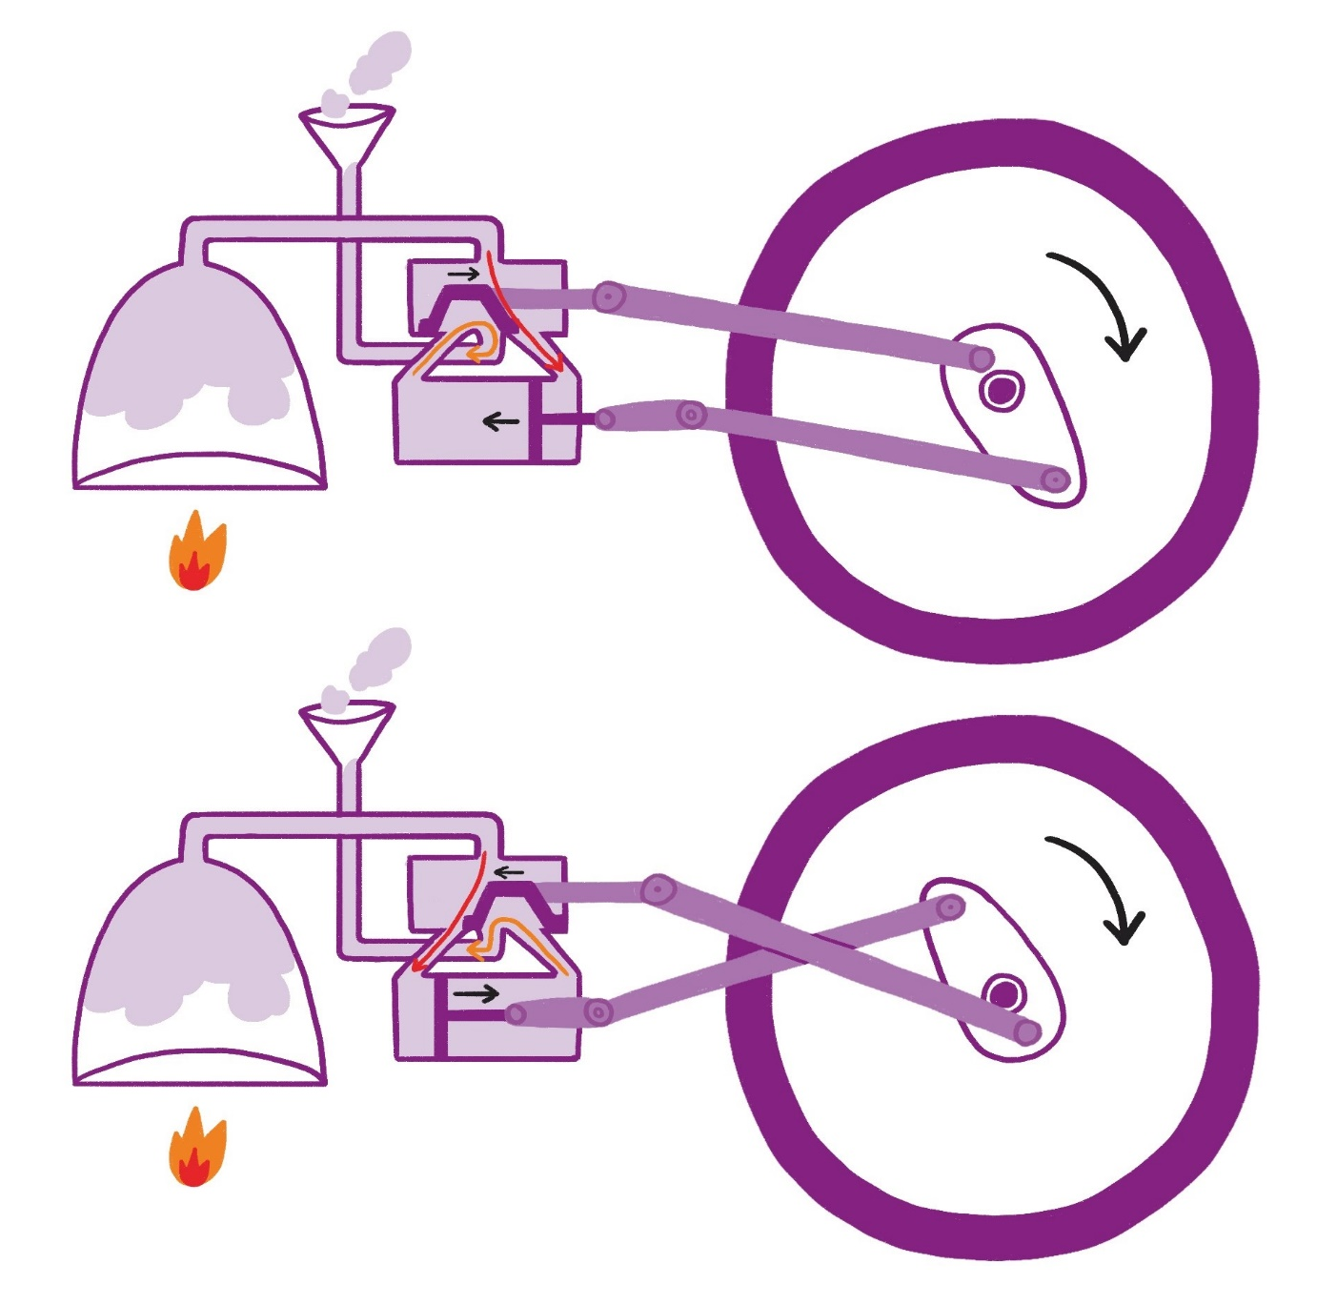
Fonctionnement de la machine à vapeur Explications
1.2
Histoire du feu
  La vapeur chaude provenant de la chaudière (flèche rouge) pousse le piston vers la gauche et expulse ainsi la vapeur dans la cheminée par la partie gauche du piston (flèche jaune). Ce mouvement du piston fait tourner la roue d'inertie dans le sens des aiguilles d'une montre et tire ainsi la soupape vers la droite.
  La vapeur chaude provenant de la chaudière (flèche rouge) pousse alors le piston vers la droite, de sorte que la vapeur est expulsée dans la cheminée par la partie droite du piston (flèche jaune). La roue d'inertie continue à tourner dans le sens des aiguilles d'une montre et repousse la soupape vers la gauche.
  Puis le processus recommence depuis le début.
  Soupape
  Piston
  Roue d’inertie
  Soupape
  Piston
  Roue d’inertie
Notes:
Diapositive de présentation
Solutions

Slide 20
Le feu aujourd’hui
1.2
Histoire du feu
Où avons-nous encore besoin de feu aujourd'hui ?
Dessinez ou notez le maximum de situations.
Conseil
Pensez aussi aux feux cachés ou invisibles …
Notes:
Fiche de travail pour les élèves (modèle à photocopier)
Cette diapositive est la dernière de l’histoire du feu. Elle devrait aider les élèves à prendre conscience des situations où nous utilisons encore du feu aujourd'hui.
Réponses possibles : cheminée, barbecue, chaudière à pellets, chauffage au mazout et au gaz, usine d'incinération des ordures, dans l’industrie (fonderies, transformation de métaux, fabrication de ciment, ...), construction de bâtiments et de routes (bitume pour joints, bordures de routes, ...)

Slide 21
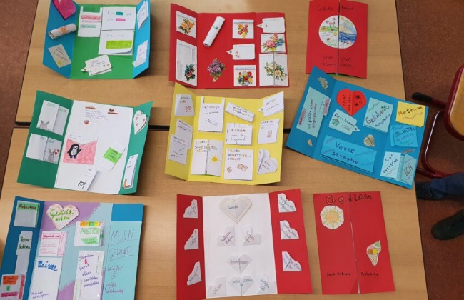
Créer un lapbook
1.2
Histoire du feu
1
2
3
  Notez les principaux points du thème que vous voulez présenter dans votre lapbook.
  Votre lapbook devrait couvrir les objectifs pédagogiques de ce chapitre. Il devrait donc présenter l'histoire du feu depuis l'Âge de pierre jusqu'à aujourd'hui.
  Compilez les informations et éventuellement des dessins / photos sur le sujet.
  Pour ce faire, reprenez les textes et les dessins / photos des fiches de travail que vous avez préférées et qui vous semblent les meilleures pour illustrer les informations.
  Il est aussi possible de rechercher du matériel pour compléter la présentation. Essayez de trouver des faits aussi intéressants et passionnants que possible.
  Réfléchissez à la manière dont vous pouvez organiser le tout.
  Voici quelques idées pour la réalisation de votre lapbook.
  Et maintenant à vous d’être créatifs !
Notes:
Diapositive de présentation
Le lapbook est un bon moyen pour concrétiser les connaissances acquises. Cette diapositive montre les principales étapes nécessaires à la réalisation d'un lapbook. Elle peut servir d’aide-mémoire pour les classes qui ont déjà élaboré des lapbooks. Elle peut aussi être laissée de côté. Selon la classe, il peut être nécessaire d’apporter des aides supplémentaires, p. ex. en donnant des consignes plus précises, en précisant le nombre et le type de points du thème à présenter.
Pour vous inspirer, vous trouvez sur Internet de nombreux exemples de lapbooks de tout genre, des instructions pour les réaliser et des modèles.

Slide 22
Conditions pour qu’un feu démarre
1.3
1.3
Notes:
Diapositive de présentation

Slide 23
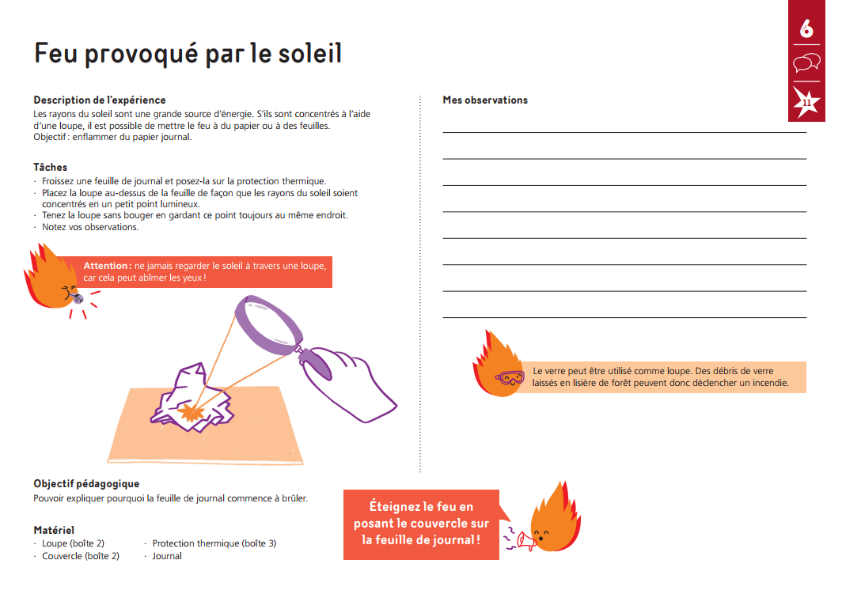
Objectifs pédagogiques et organisation
1.3
Conditions pour qu’un feu démarre
Objectif pédagogique (contenu)
Les élèves peuvent expliquer dans leurs propres termes les conditions nécessaires pour qu’un feu démarre.
 | 1-2 leçons
 | Copies de la diapositive 26 Les boîtes de la Boîte - Feu Magique Copies de la partie pratique : expérience n°11
 | Expérience n°11
Objectif pédagogique (transversalité)
Durant la discussion, les élèves peuvent remettre en question les idées qu’ils avaient au départ et modifier éventuellement leurs points de vue.
Notes:
Diapositive d'information

Slide 24
Objectifs pédagogiques
1.3
Conditions pour qu’un feu démarre
Objectif pédagogique 1
Objectif formulé individuellement
Objectif pédagogique 2
Objectif formulé individuellement
Notes:
Diapositive de présentation
Les objectifs pédagogiques peuvent être formulés de manière différenciée pour chaque élève, puis imprimés et transmis.

Slide 25
Que faut-il pour qu’un feu démarre?
1.3
Conditions pour qu’un feu démarre
Ce que nous savons déjà :
  Une flamme n'a pas la même chaleur partout.
  Dans une bougie, ce n'est pas la mèche qui brûle, mais la vapeur de cire.
  Ce n’est pas l’Homme qui a allumé les premiers feux sur Terre.
  À l'Âge de pierre, les hommes ont appris à faire du feu par eux-mêmes.
  Le feu a changé la vie de l'Homme.
Réalisez l'expérience n°11 et réfléchissez déjà à la réponse à la question.
Mais que faut-il pour qu’un feu démarre, puis continue à brûler ?
Info
« Le feu a besoin de trois éléments ! »
Essayez de les trouver ensemble et complétez ensuite le triangle du feu sur la fiche de travail.
Notes:
Diapositive de présentation
Les élèves réalisent l'expérience n°11 de la partie pratique, puis cherchent ensemble à répondre à la question de Mme Flammette. Ils peuvent utiliser la fiche de travail vierge présentant le triangle du feu (diapositive 26) comme support (voir les solutions dans la diapositive 27).
Demandez aux élèves de faire des propositions et notez-les sur le tableau, puis rassemblez ces propositions par domaine et trouvez un terme plus général pour chaque domaine (p. ex. papier, bois, carton, amadou, herbe sèche, etc. amène à « combustible » ou « matériel combustible »).
Les élèves auront probablement plus de difficulté à trouver le terme « chaleur ». Mais après avoir réalisé l'expérience n°11, c'est tout à fait possible, car il apparaît évident dans cette expérience que seule la chaleur a été nécessaire pour allumer un feu.
Remarque : l'allumette qui brûle est déjà un feu ; la source d'allumage a été la chaleur provoquée par le frottement rapide de la tête de l’allumette sur la boîte.

Slide 26

Le triangle du feu
1.3
Conditions pour qu’un feu démarre
En plus des trois termes, dessinez ou écrivez également des exemples concrets.
Notes:
Fiche de travail pour les élèves (modèle à photocopier)
Veillez à ce que les termes correspondent à ceux qui sont mentionnés sur la diapositive suivante présentant les solutions, car le chapitre 3 (L'extinction) y fait référence.
Comme les couleurs sont plutôt sombres, il est préférable que les élèves écrivent en dehors des côtés du triangle.

Slide 27
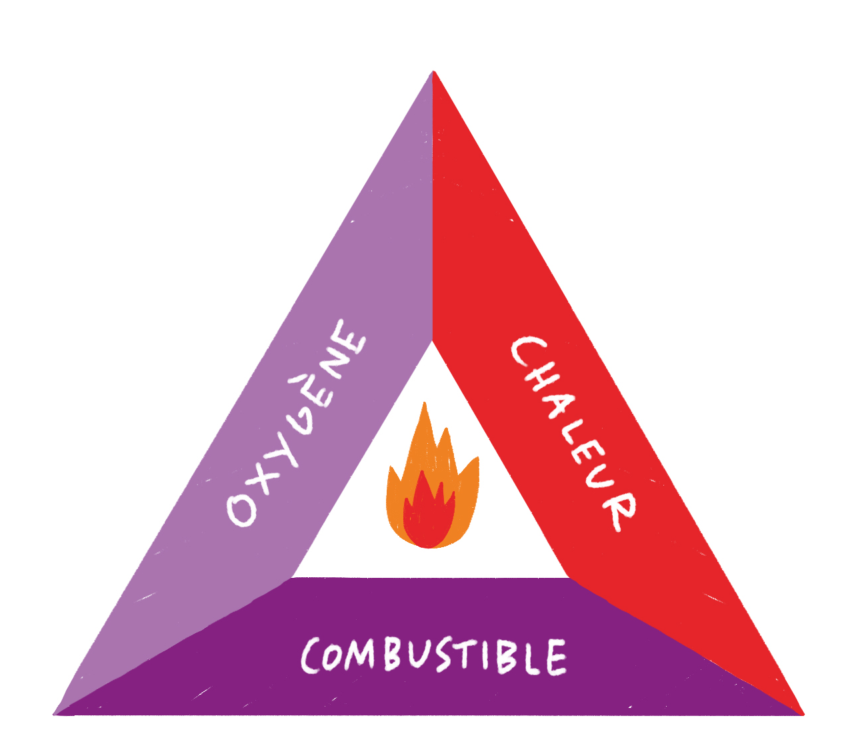
Le triangle du feu Solutions
1.3
Conditions pour qu’un feu démarre
Plaque allumée
Concentration des rayons du soleil
Sèche-cheveux chaud
Batterie qui chauffe
…
Air
Vent
…
Bois, carton, papier, vêtement, …
Huiles, essence, alcool,…
Notes:
Diapositive de présentation
Solutions

